Slide 1
모바일웹 기획서 강이주

Slide 2
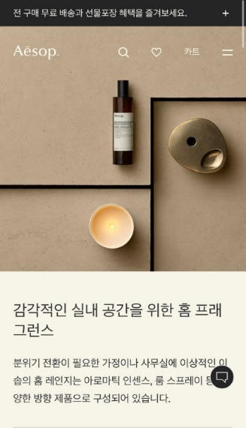
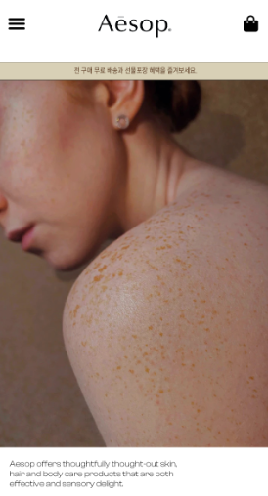
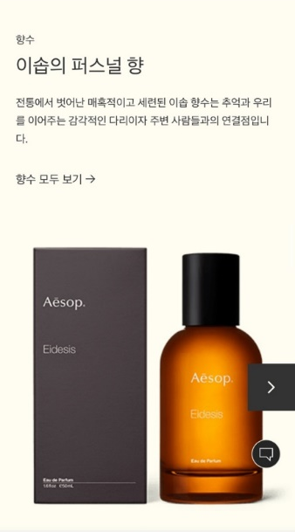
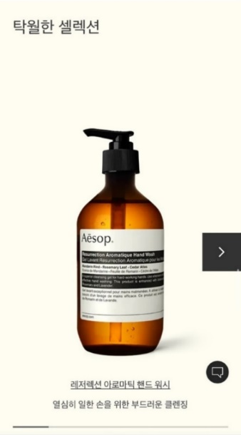
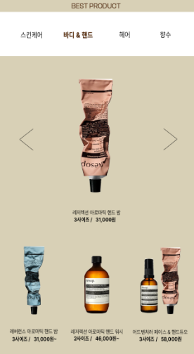
기획의도
1.
기존 잘 보이지 않던 로고를 좀더 고객들에게 집중 시키기 위하여
중앙 배치하여 크기를 키워 부각 시켰으며
부가적인 검색,찜, 장바구니,기능은
menu / cart 에 나누어 좀더 편리하게 볼수 있도록 정돈하였습니다 .
이솝의 메인 이벤트인 무료배송 안내문구는 첫페이지 메인 중앙에 팝업으로 띄웠습니다
2.
브랜드 컨셉으로 잡았던 사람들의 피부색을 인용해
개성있는 피부 텍스쳐를 가진 모델 이미지로
메인 이미지를 변경하여 고객에게 브랜드 이미지를 한층더 각인시켰습니다
1.
이솝 모바일에 무분별한 순서로 위치 되어있던 상품 파트를
베스트 상품 파트로 합쳐 한눈에 볼수 있도록 만들었습니다
인기상품을 구매하러 온 사용자가 메인 페이지에서도 바로
상품을 발견 할 수 있도록 설계 하는 것이 목표였습니다
이솝의 주 판매 상품인 바디&핸드 파트를 디폴트 값으로 설정해 두었고
스킨케어나 , 헤어 파트를 누르면 자동으로 아래 이미지 사진도 해당 상품으로
바뀌어 보입니다

Slide 3
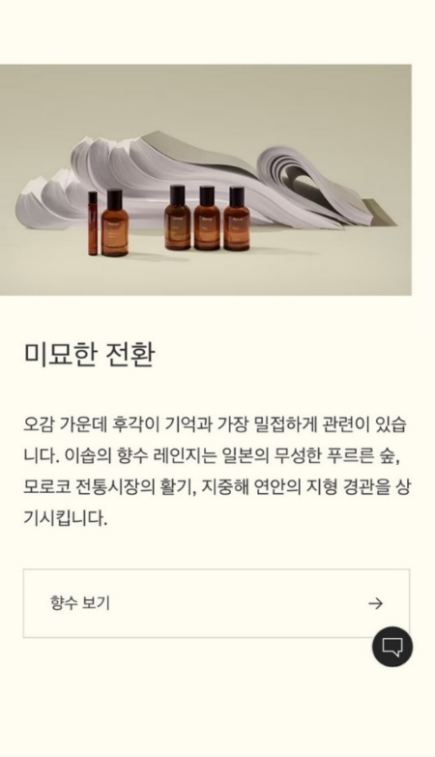
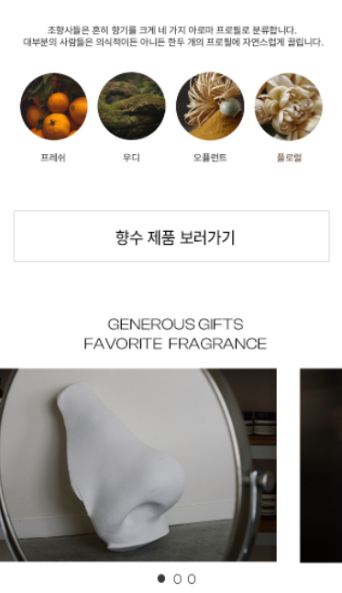
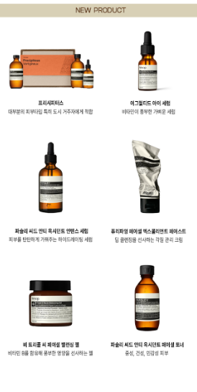
이솝 메인 페이지에서 강조하는 향수 파트 이미지를 구체화하여
이미지 클릴율을 높이고
바로가기 링크를 삽입해 판매를 촉진 시킬 수 있도록 유도합니다
향의 설명또한 바로가기 링크 가능하게 만들어 설명파트구간이
바로 보이게끔설정합니다
이솝의 신상품 라인은 스킨케어 카테고리 안에서만 볼수 있었습니다
메인 페이지에 신상품이 올라올 때마다 걸리면 좋겠다는 생각을 했고
임의로 new product 파트를 만들었습니다

Slide 4
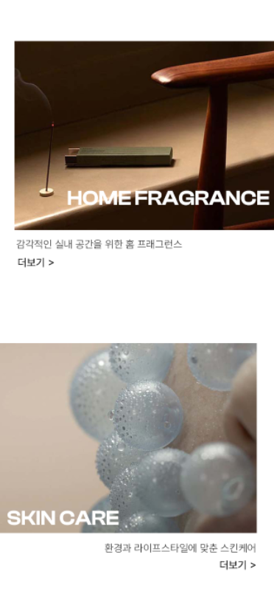
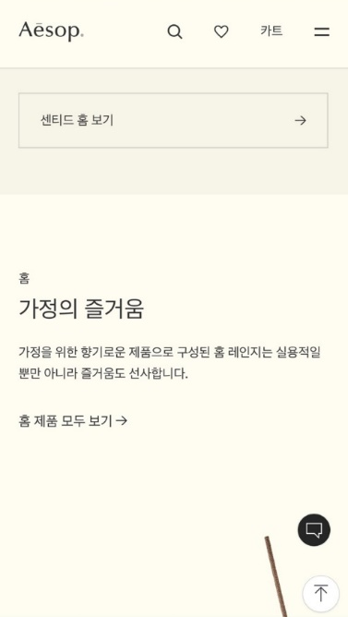
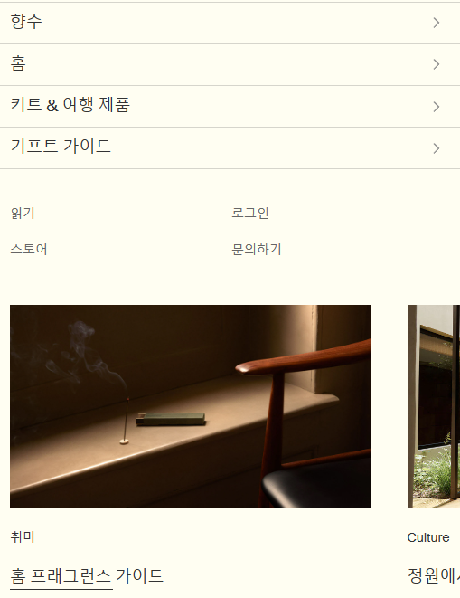
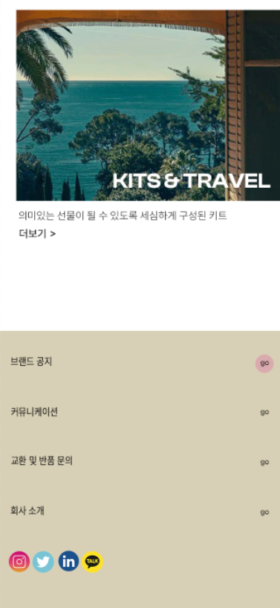
비중이 비슷한 다른 카테코리 상품들도 마찬가지로
카테고리를 나타낼수 있는 대표 이미지와
바로 갈수있는 링크를 걸어 모바일 첫페이지에서 바로
상품을 볼수있게끔 만들었습니다

Slide 5
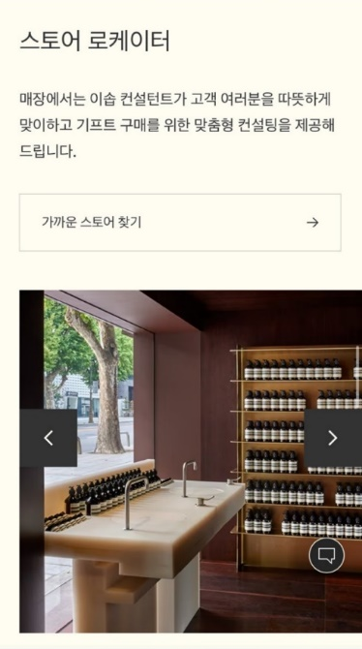
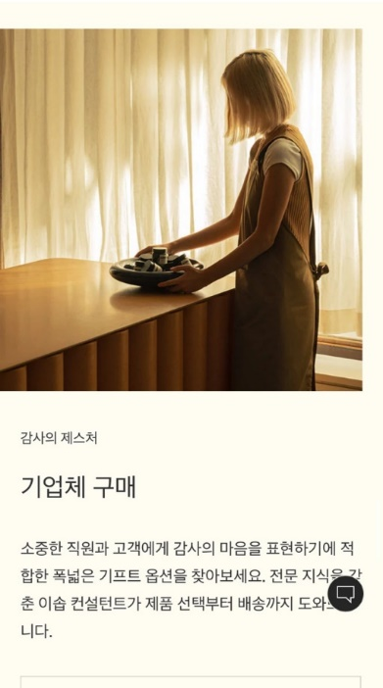
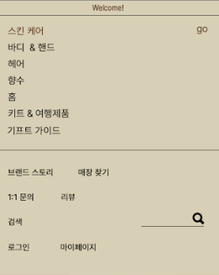
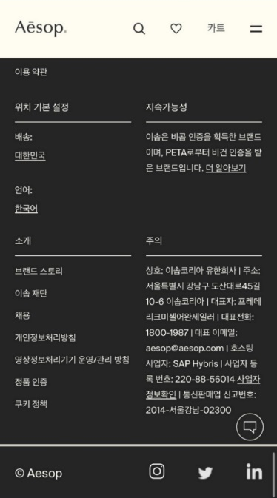
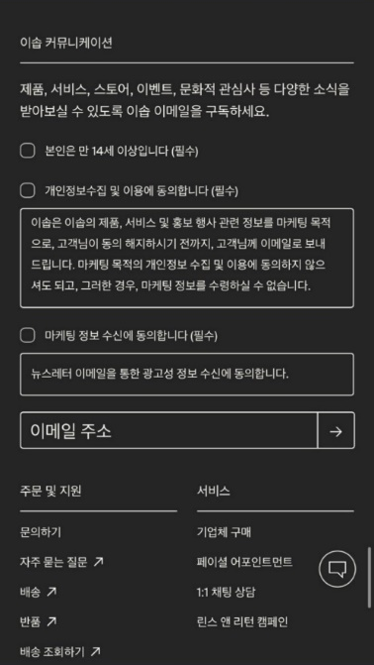
기업체 구매나 스토어 찾기 메뉴는
메뉴 카테고리 안으로 넣어서
고객이 쉽게 찾을 수 있도록
만들었습니다
footer가 너무 장황하고 긴 느낌이어서
평소에는 접어 뒀다가 Go 를 누르면 펼쳐지는 형식으로
변형하여
보다 쉽게 정보를 볼수 있도록 만들었습니다

Slide 6

정보구조 설계
카테고리
메인화면
검색
장바구니
브랜드
스토리
베스트제품
(슬라이스)
브랜드
대표 상품
신제품
(슬라이스)
브랜드 공지
브랜드
대표이미지
베스트 제품(바디 핸드)
이미지
커뮤니케이션
신상품-1
베스트 제품(스킨)
이미지 배너
신상품-2
문의 및 반품
베스트 제품(헤어)
이미지 배너
신상품-3
SNS 아이콘
베스트 제품(향수)
이미지 배너
신상품-4
신상품-5
신상품-6

Slide 7
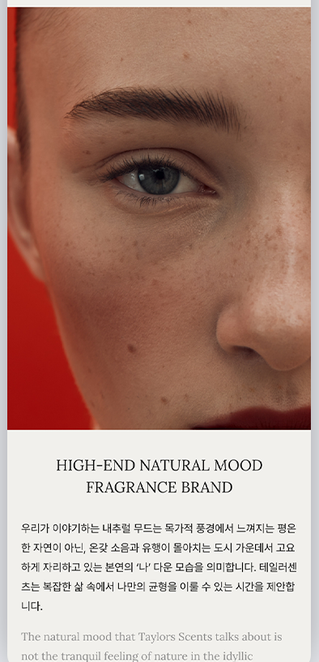
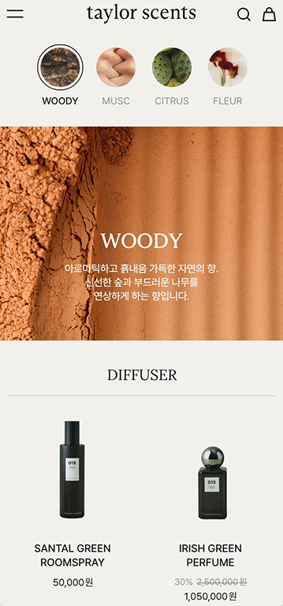
벤치마킹 – 테일러 센츠
1
2
1
메인이미지와 브랜드 스토리를 깔끔하게 배치시켜 사용자의 시선도를 높이는 효과를 주었다
2
추천 제품의 특성과 재료에대한 설명을 이미지화 시켜
좀더 고객에게 쉽게 이해할 수 있고 관심을 높이는 효과를 주었다
3
마우스 호버시 메뉴 글씨가 진하게 표현되어
사용자의 편의성을 높였다

Slide 8
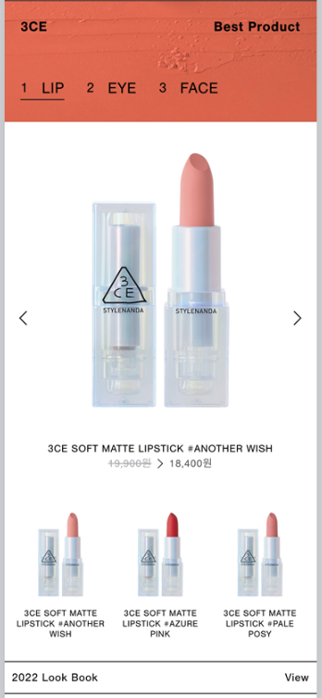
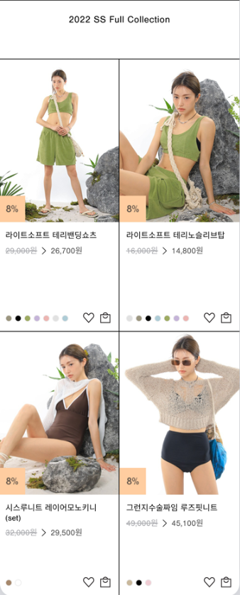
벤치마킹 - 스타일난다
1
2
1
메인 페이지의 인기제품영역에서 카테고리별 인기제품을 따로 볼 수 있도록 하여 사용자의 제품 접근성을 높혔다
2
메인페이지에서 신상품을 영역을 따로 두어
사용자에게 빠른 정보를 제공한다

Slide 9
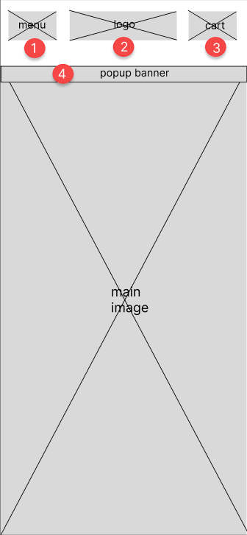
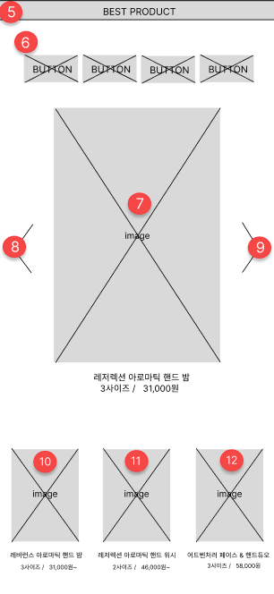
스토리보드 설계
Website Storyboard
Project
Website Storyboard
Author
강 이주
Date
2023.03.28
20
Navigation
mobile 메인
Description
#1 햄버거 아이콘
-클릭 시 왼쪽에서 오른쪽으로 전체 메뉴 나타남 , 바탕화면 클릭 시 메뉴 사라짐
#2 로고 아이콘
-클릭 시 첫번째 메인 페이지로 돌아옴
#3 장바구니 아이콘
- 클릭 시 오른쪽에서 왼쪽으로 장바구니 메뉴 나타남
#4 pop up-banner
- 텍스트 hover 시 , 폰트 두께 변경
- 클릭 시 해당 페이지로 넘어갈 수 있음 (공지사항)
#5 인기상품 banner
- 클릭 시 해당 페이지로 넘어갈 수 있음
#6 인기상품 카테고리
텍스트 hover 시 폰트 컬러 , 두께 변경
클릭시 해당상품으로 이미지 변경
#7, #10 ,#11 ,#12 상품
-이미지 클릭 시 해당 상품상세페이지로 이동
-텍스트 hover 시 폰트 컬러,두께 변경 ,클릭 시 상품 상세페이지로 이동
#8,#9
- 화살표 클릭 시 제품 #6카테고리 품목 동시 변경
Promotion Rink
#1 제이쿼리로 구현
#2 메인홈으로 이동
#3 제이쿼리로 구현
#4 제이쿼리로 구현 해당 페이지로 이동
#5 해당 라인업 상품 페이지로 이동
#6 제이쿼리로 구현
#7, #10 ,#11 ,#12 클릭시 해당 상품페이지로 이동
#8,#9 제이쿼리로 구현

Slide 10
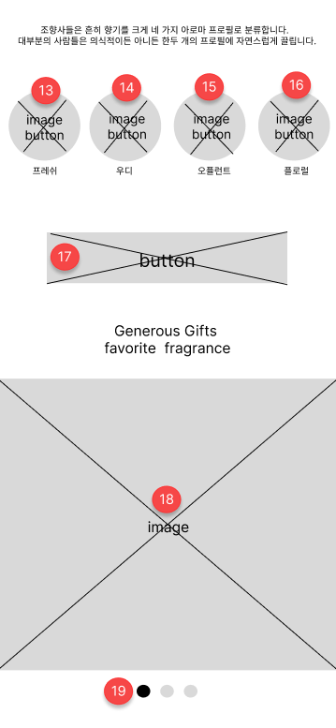
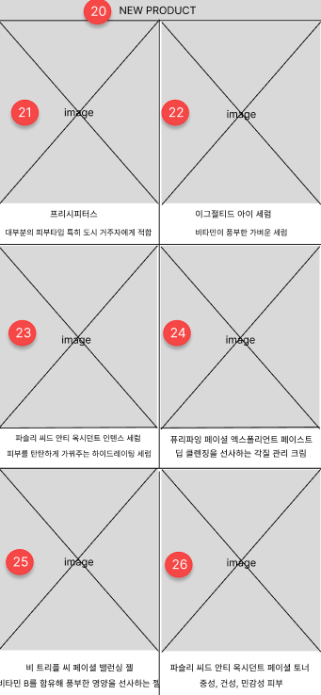
스토리보드 설계
Website Storyboard
Project
Website Storyboard
20
Author
강 이주
Date
2023.03.28
Navigation
mobile 메인
Description
#13,#14,#15,#16 향수 이미지 메뉴
- 텍스트 hover 시 폰트 컬러 , 두께 변경
#17 향수 제품 카테고리
- 클릭 시 해당 페이지로 이동
#18 이미지
수동 슬라이드 + 사용자 터치에 맞춰 이미지가 돌아감
#19 슬라이드 버튼
사용자 터치에 맞춰 이미지 변경 순서에 따라 hover 순서가 바뀜
#20 신상품 banner
- 클릭 시 해당 페이지로 넘어갈 수 있음
#21 ~ #26
- 텍스트 hover 시 폰트 컬러 , 두께 변경
클릭 시 해당상품으로 이미지 변경
Promotion Rink
#13,#14,#15,#16 클릭시 해당 페이지로 이동
#17 클릭시 해당 페이지로 이동
#18 제이쿼리로 구현 , 클릭시 해당 페이지로 이동
#19 제이쿼리로 구현
#20 해당 라인업 상품 페이지로 이동
#21 ~ #26 제이쿼리로 구현 ,해당 상품 페이지로 이동

Slide 11
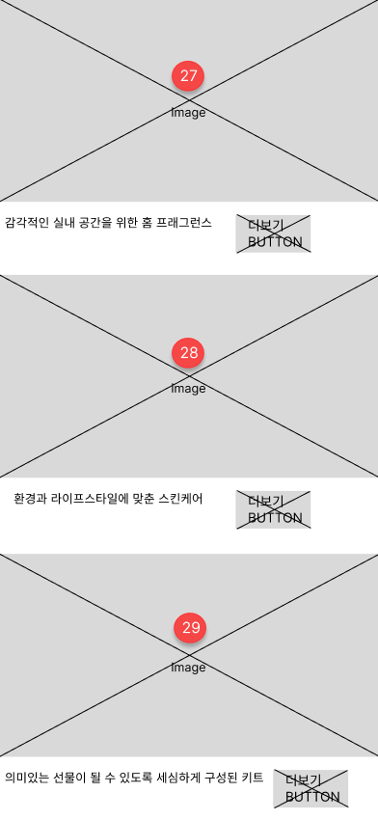
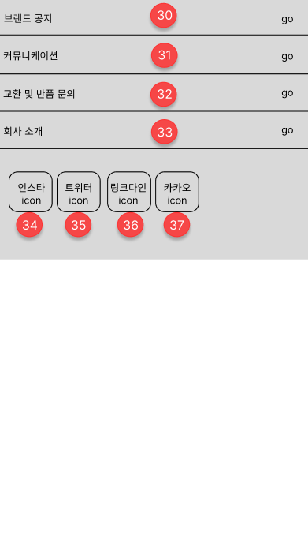
스토리보드 설계
Website Storyboard
Project
Website Storyboard
Author
강 이주
Date
2023.03.28
20
Navigation
mobile 메인
Description
#27, #28, #29 서브 이미지 제품페이지
- 이미지 클릭 시 해당 페이지로 이동
- 더보기 버튼 텍스트 hover 시 폰트 컬러 , 두께 변경
#30, #31, #32, #33 footer
- 클릭 시 하단으로 내용 나타남, 내용 height 만큼 전체 높이 아래로 당겨 내려감
Go 텍스트 hover 시 배경 라운트 등장
#34 , #35 , #36 ,#37 SNS 아이콘
해당 SNS 랜딩 사이트로 연결
Promotion Rink
#27, #28, #29 서브 이미지 제품페이지
- 제이쿼리로 구현 , 클릭 시 해당 페이지로 이동
#30, #31, #32, #33 footer
- 제이쿼리로 구현
#34 , #35 , #36 ,#37 SNS 아이콘
- 제이쿼리로 구현

Slide 12
모바일 메인, 서브디자인 삽입 - MAIN
http://rkdsodud9125.dothome.co.kr/mobile_kyj/html/mobile.html

Slide 13
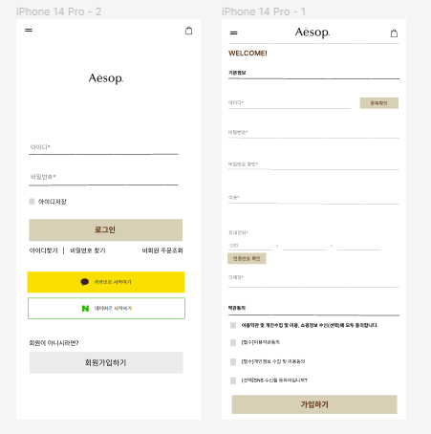
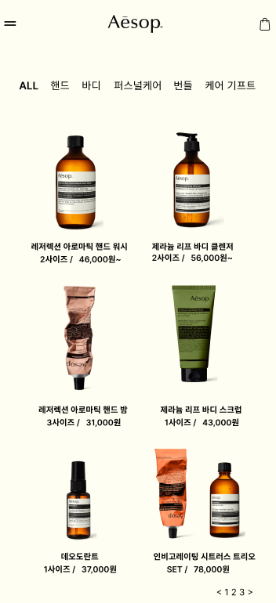
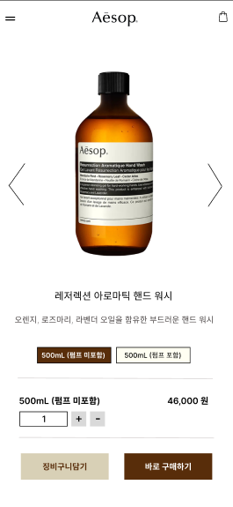
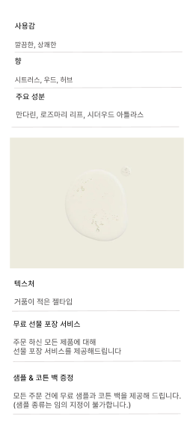
모바일 메인, 서브디자인 삽입 - SUB
로그인/회원가입 페이지
상품페이지
상세페이지

Slide 14
제작일정
컨셉 디자인
사전자료조사
기획
UI 설계
구현
테스트
앱스토어 등록
2월
1주차 | 2주차 | 3주차 | 4주차
3월
1주차 | 2주차 | 3주차 | 4주차
4월
1주차 | 2주차 | 3주차 | 4주차

